Slide 1
§1.7 全概率公式
第一章
随机事件及其概率
§1.7 全概率公式与贝叶斯公式

Slide 2



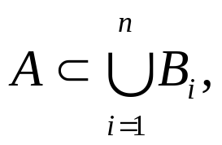

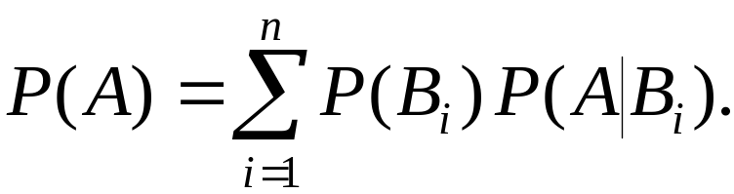
§1.7 全概率公式
1.全概率公式
可以通过
[全概率公式]
设有随机事件
已知
且
则

Slide 3

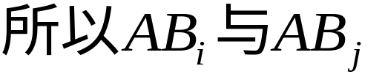
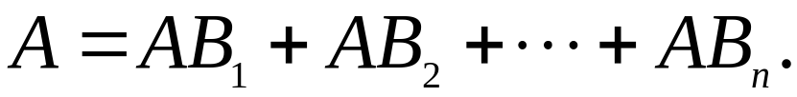
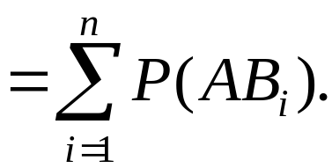
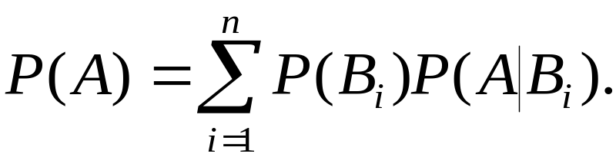
§1.7 全概率公式
证：
又
也是互不相容的，
因此，
根据概率加法定理得
再由乘法定理得

Slide 4




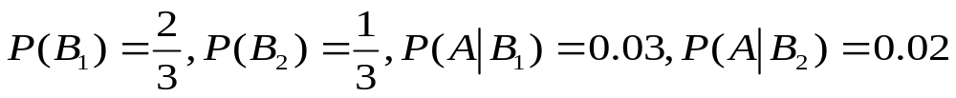
§1.7 全概率公式
[例1] 两台车床加工相同的零件，甲车床出现废品的概率为0.03，乙车床出现废品的概率为0.02，且甲车床加工的零件比乙车床加工的零件多1倍.将两车床加工的零件放在一起，求任取一零件是废品的概率.
解：
任取一零件是废品
零件由甲车床生产
零件由乙车床生产
则

Slide 5

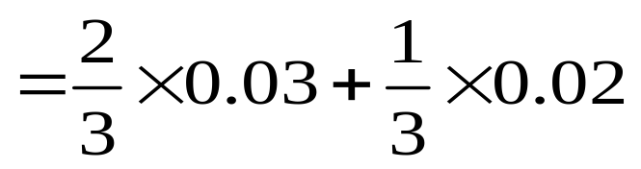

§1.7 全概率公式

Slide 6
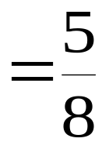

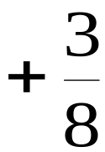

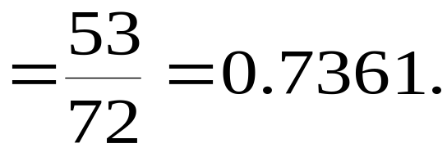
§1.7 全概率公式
[例2] 设甲袋中有白球5个,红球3个,乙袋中有白球6个,红球2个.现从甲袋中任取一球放入乙袋,然后再从乙袋中任取一球.试求从乙袋中取到白球的概率.
解：

Slide 7








§1.7 全概率公式
[例3] 某工厂的产品以100个为一批.抽样检查时只从每批中抽检10个产品,如发现其中有次品,则认为这批产品不合格.假定每批产品中次品最多不超过4个,且恰有个 个次品的概率如下：
一批产品中有次品数 | 0 | 1 | 2 | 3 | 4
概 率 | 0.1 | 0.2 | 0.4 | 0.2 | 0.1

Slide 8


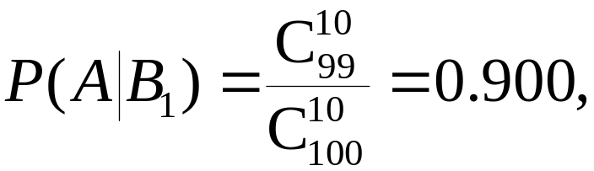
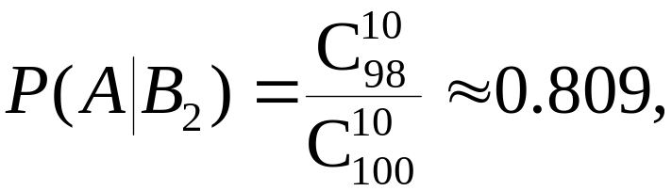
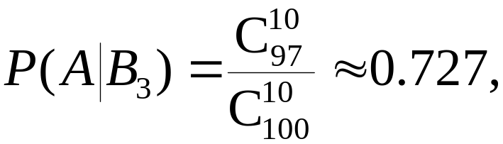
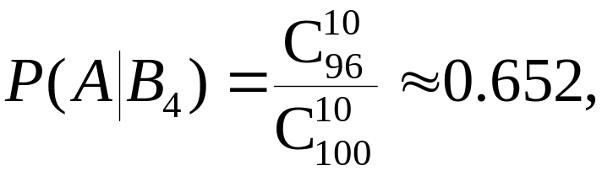


§1.7 全概率公式

Slide 9




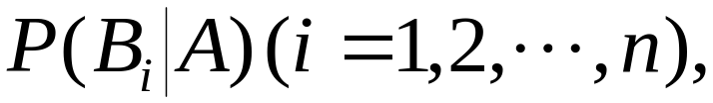
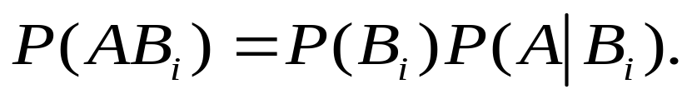
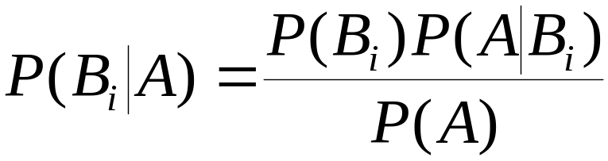
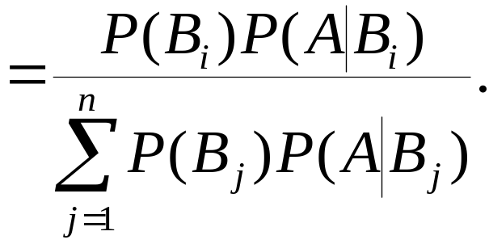
§1.7 全概率公式
2. 贝叶斯公式
在全概率公式中，通常把事件
的概率
叫做试验前的假设概率.
[先验概率]
如果试验时 确实发生了，
则应重新估计事件
的概率，
即计算条件概率
称为
试验后的假设概率.
[后验概率]
由乘法定理，
[贝叶斯公式]

Slide 10
§1.7 全概率公式
[贝叶斯公式]
设有随机事件
已知
且
则

Slide 11
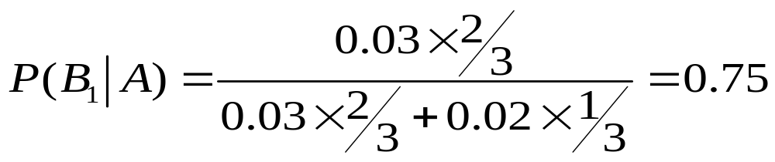
§1.7 全概率公式
在[例1]中，若已知取出的零件是废品，则它是甲车床生产的概率为

Slide 12


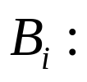


§1.7 全概率公式
[例4] 玻璃杯成箱出售，每箱20只.假设每箱含0，1，2只残次品的概率分别为0.8，0.1和0.1.一顾客欲购买一箱玻璃杯，购买时售货员随意取一箱，顾客开箱随机查看4只，若无残次品，则买下该箱玻璃杯，否则退回.求：
（1）顾客买下该箱玻璃杯的概率；
（2）在顾客买下的这箱玻璃杯中确实没有残次品的概率.
顾客买下该箱玻璃杯
箱中含有 只残次品

Slide 13
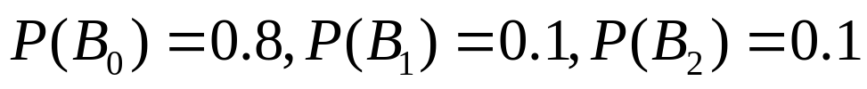
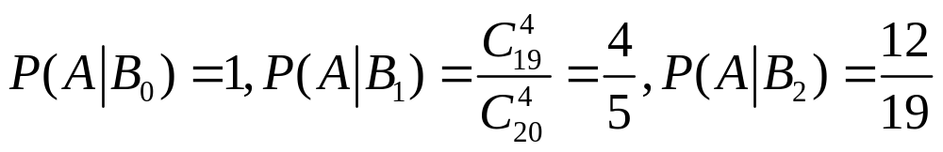
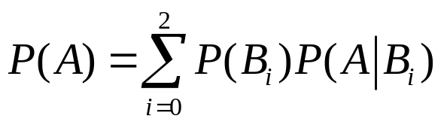
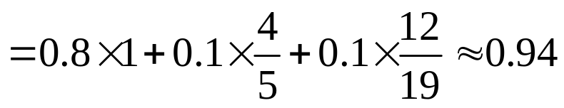
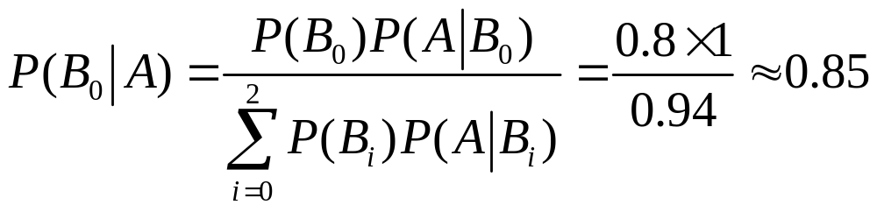
§1.7 全概率公式
则

Slide 14




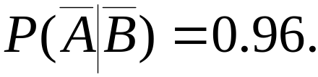


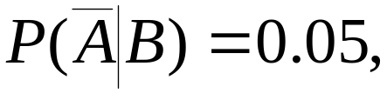

§1.7 全概率公式
[例5] 临床诊断记录表明,利用某种试验检查癌症具有如下的效果:对癌症患者进行试验结果呈阳性反应者占95%,对非癌症患者进行试验结果呈阴性反应者占96%.现在用这种试验对某市居民进行癌症普查,如果该市癌症患者数占居民总数的4‰,求:
(1) 试验结果呈阳性反应者确实患有癌症的概率；
(2) 试验结果呈阴性反应者确实未患癌症的概率.

Slide 15

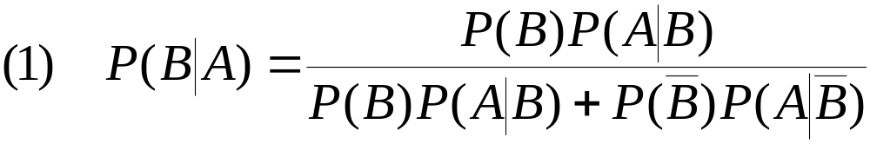
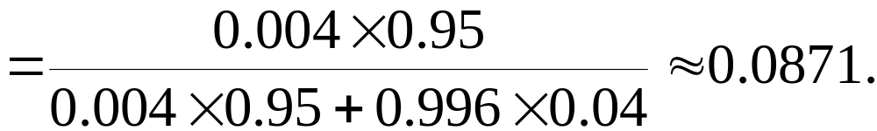
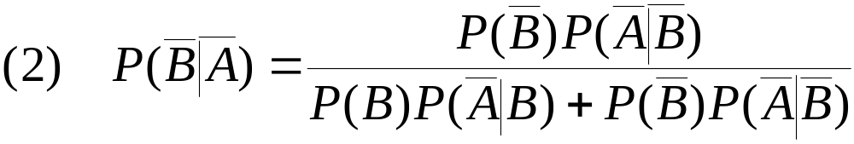
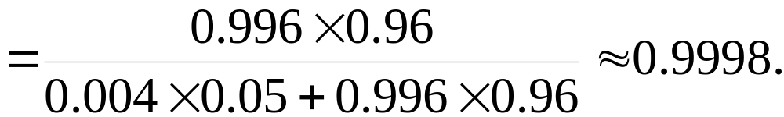
§1.7 全概率公式

Slide 16


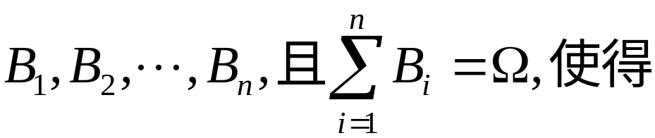
§1.7 全概率公式
小 结
1. 全概率公式的实质：
我们通过
2. 应用全概率公式的关键：

Slide 17
§1.7 全概率公式
思考题

Slide 18


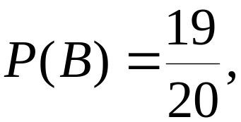
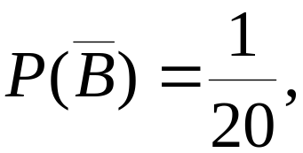
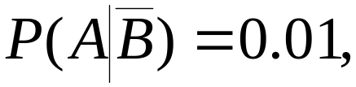
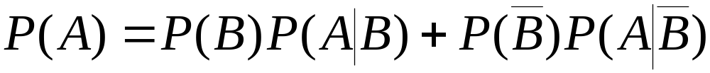
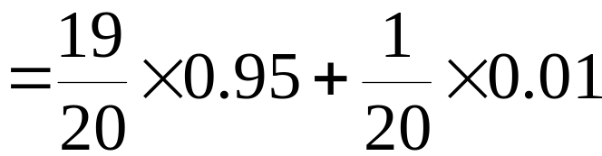

§1.7 全概率公式

